Slide 1
Η ΟΡΓΑΝΩΣΗ ΤΩΝ ΕΜΒΙΩΝ ΟΝΤΩΝ
ΤΑ ΟΙΚΟΣΥΣΤΗΜΑΤΑ

Slide 2
Η βιολογία και γενικά οι επιστήμες που μελετούν τα φαινόμενα της ζωής δεν περιορίζονται στη μελέτη της μορφής και της εσωτερικής οργάνωσης των οργανισμών.
Ερευνούν τους τρόπους με τους οποίους αυτοί οργανώνονται και μελετούν τις σχέσεις που αναπτύσσουν μεταξύ τους και με το άβιο περιβάλλον τους. Οι σχέσεις αυτές αποτελούν το αντικείμενο μελέτης της οικολογίας.

Slide 3


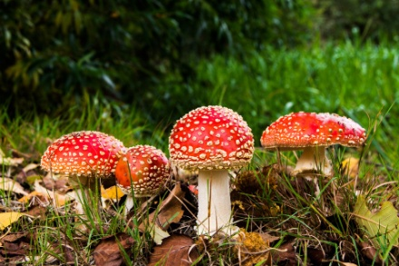
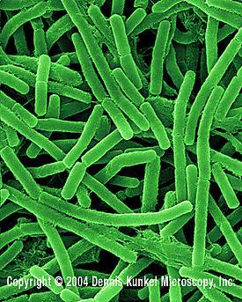
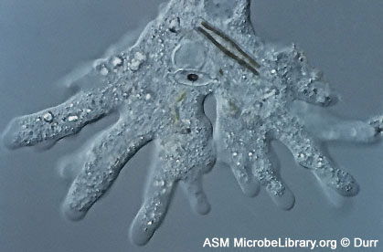
Προκειμένου να διευκολυνθεί η μελέτη των πολύπλοκων αυτών σχέσεων, οι επιστήμονες κατέταξαν τους οργανισμούς σε πέντε μεγάλες ομάδες (ζώα, φυτά, μύκητες, πρώτιστα, μονήρη).

Slide 4
Κάθε ομάδα διαιρείται σε υποομάδες. Η απλούστερη από αυτές, είναι το είδος.

Slide 5
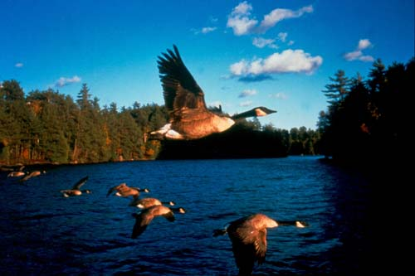
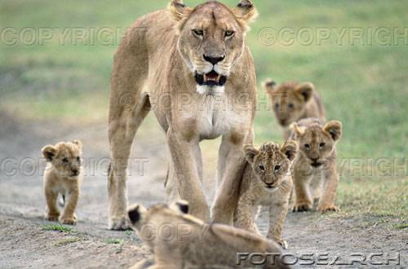
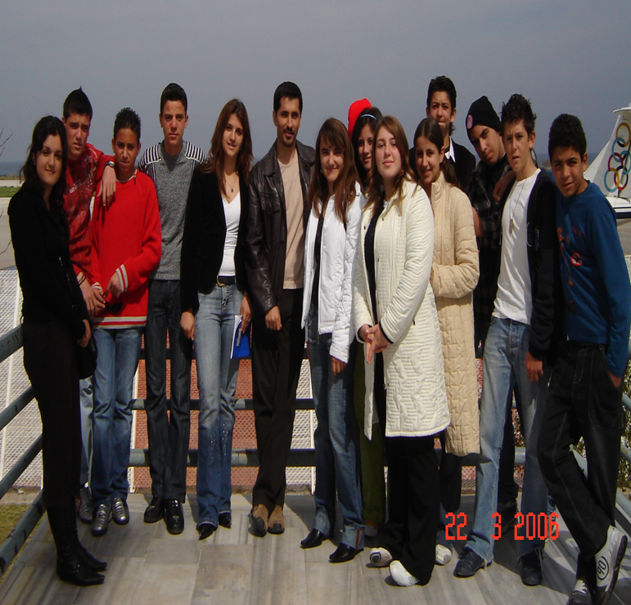
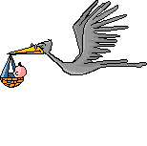
Είδος ονομάζουμε ένα σύνολο οργανισμών με όμοια ανατομικά και λειτουργικά γνωρίσματα που αναπαράγονται μεταξύ τους και δίνουν γόνιμους απογόνους.

Slide 6
Οι οργανισμοί του ίδιου είδους που κατοικούν στην ίδια περιοχή, σε μια συγκεκριμένη χρονική περίοδο, συγκροτούν έναν πληθυσμό.
Για παράδειγμα, όλα τα κουνέλια της Γης ανήκουν στο ίδιο είδος, ενώ τα κουνέλια της Μεσογείου μπορεί να θεωρηθεί ότι αποτελούν έναν πληθυσμό.

Slide 7
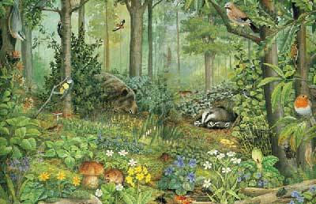
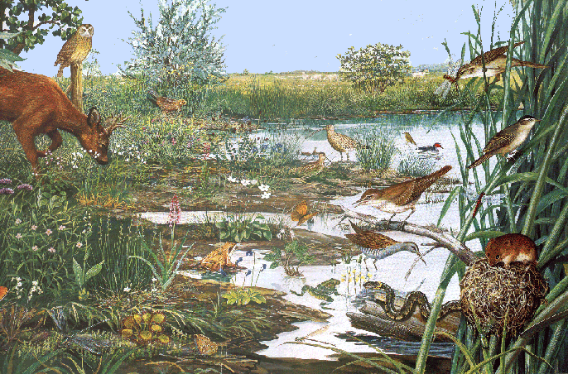
Διαφορετικοί πληθυσμοί (π.χ. κουνέλια, καρότα, άνθρωποι και αλεπούδες) συνυπάρχουν στην ίδια περιοχή. Οι περιβαλλοντικές συνθήκες που επικρατούν σε αυτήν την περιοχή (θερμοκρασία, υγρασία, ηλιοφάνεια, ανάγλυφο και γεωλογική σύσταση εδάφους, διαθεσιμότητα νερού κτλ.) είναι ευνοϊκές για την επιβίωση αυτών των πληθυσμών. Η περιοχή αυτή ονομάζεται βιότοπος.
Με άλλα λόγια βιότοπος είναι ο τόπος που ζει κάποιος οργανισμός.

Slide 8
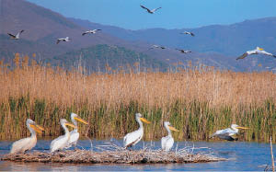
Βιότοπος μπορεί να είναι μια λίμνη (όπως η Κερκίνη), το δέλτα ενός ποταμού (όπως του Έβρου), ένα δάσος (όπως της Δαδιάς) κτλ.
Ο υγροβιότοπος της Μικρής Πρέσπας.

Slide 9
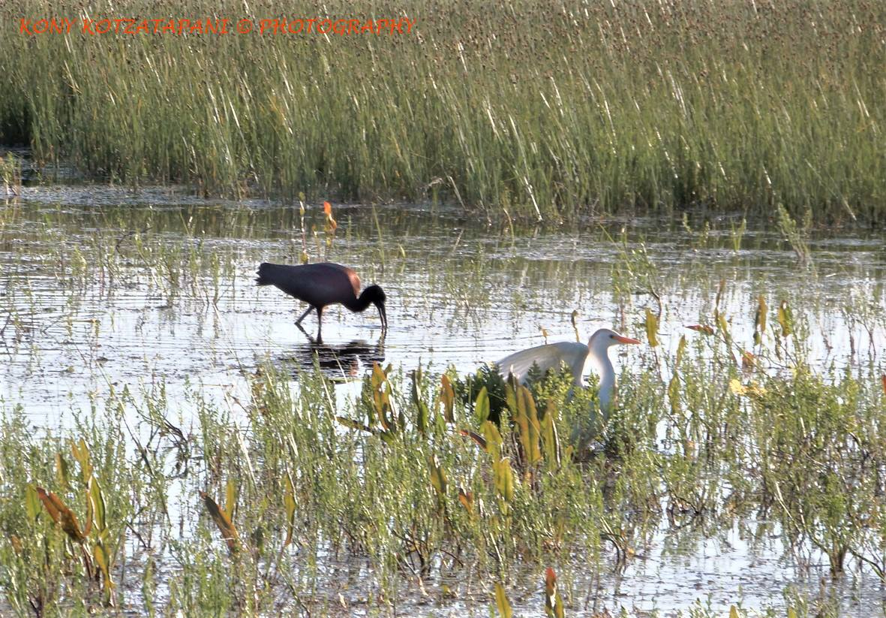
Ανάμεσα στα άτομα του ίδιου ή διαφορετικών πληθυσμών ενός βιότοπου αναπτύσσονται σχέσεις συνεργασίας, ανταγωνισμού, τροφικές, αναπαραγωγικές κτλ. Για παράδειγμα, οι άνθρωποι τρώνε τα κουνέλια, οι αλεπούδες αναπαράγονται μεταξύ τους κτλ.
Οι σχέσεις μεταξύ των οργανισμών που ζουν στον ίδιο βιότοπο εξαρτώνται από πολλές παραμέτρους, π.χ. από τον αριθμό των ατόμων κάθε πληθυσμού και τις ιδιαίτερες περιβαλλοντικές συνθήκες που επικρατούν στον συγκεκριμένο βιότοπο.

Slide 10
Οι πληθυσμοί διαφορετικών οργανισμών που κατοικούν στον ίδιο βιότοπο και συνδέονται με διάφορες σχέσεις αποτελούν μία βιοκοινότητα.

Slide 11
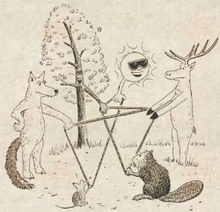
Οι οργανισμοί ενός βιότοπου (βιοτικοί παράγοντες), το άβιο περιβάλλον (αβιοτικοί παράγοντες) και όλες οι μεταξύ τους σχέσεις αποτελούν ένα οικοσύστημα (π.χ. δάσος).

Slide 12
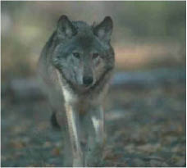
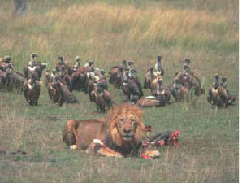
Οι λύκοι μιας αγέλης
συνεργάζονται για να εξασφαλίσουν
την τροφή τους.
Ανάμεσα στους οργανισμούς
ενός οικοσυστήματος aναπτύσσονται
τροφικές σχέσεις.

Slide 13
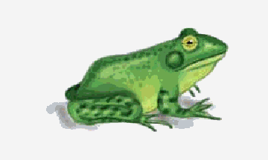
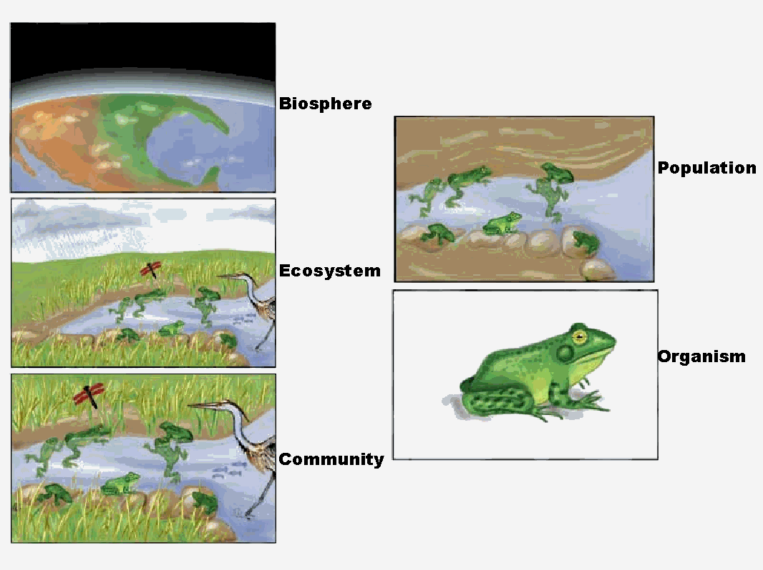
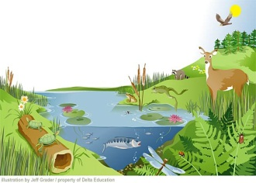
Tα διαφορετικά επίπεδα βιολογικής οργάνωσης
        Οργανισμός
        Πληθυσμός
        Βιοκοινότητα
        Οικοσύστημα

Slide 14
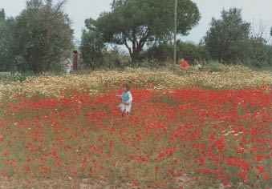
Ερωτήσεις Επανάληψης
2 (σελ. 34)
Να παρατηρήσετε την παρακάτω εικόνα και να γράψετε δύο βιοτικούς και δύο αβιοτικούς παράγοντες που αναγνωρίζετε σε αυτήν.

